Slide 1
LLM 기반 컴퓨터과학 학습 질문 자동 생성 시스템
검증 및 재생성 파이프라인 설계
An LLM-based Automatic Question Generation System for Computer Science Learning
강지훈
지도교수: 박수헌
2026년 6월
졸업논문 발표
1 / 13

Slide 2
목차
I
연구 배경 및 동기
II
시스템 설계 (CSQuest 개요)
III
핵심 기여: 검증·재생성 파이프라인
IV
실험 및 평가 결과
V
결론 및 향후 연구
2 / 13

Slide 3
연구 배경 및 동기
I. 연구 배경
기존 CS 학습의 한계
LLM 활용 필요성
▪ 기존 교재·플랫폼의 문제는 정적이며 맞춤형 제공 어려움
▪ 단순 프롬프팅으로 생성된 문제: 정답 오류·보기 중복·난이도 불일치
▪ 한국어 CS 학습 환경에서 양질의 자료 부족
▪ GPT·Claude 등 LLM: 개념과 난이도에 맞는 문제 즉시 생성 가능
▪ 그러나 생성 품질 자동 검증 파이프라인이 부재
▪ 개인 맞춤형 교육 → 집단 강의 대비 학습 성취도 2σ 향상 (Bloom, 1984)
본 연구: LLM 기반 한국어 CS 학습 앱 CSQuest 설계·구현 ① 검증·재생성 파이프라인 (LLM-as-a-Judge + Self-Refine) ② AI 기반 개인화 복습 큐 + 게이미피케이션
3 / 13

Slide 4
기존 연구와의 차별점
I. 연구 배경
구분
기존 연구
본 연구 (CSQuest)
적용 맥락
오프라인 배치 평가 또는 제약 없는 실험 환경
실시간 웹 서비스 (Next.js)
언어·도메인
영어 중심 일반 도메인
한국어 CS 교육 특화
재생성 제한
제한 없음 (비용/지연 문제)
최대 3회 (UX 응답 지연 최소화)
검증 모델
GPT-4 등 고비용 모델
Gemini Flash (속도·비용 최적화)
개인화
없음
오답 기반 복습 큐 + XP 게이미피케이션
4 / 13

Slide 5
시스템 개요 — CSQuest
II. 시스템 설계
프론트엔드
Next.js 14 (App Router) · React · Tailwind CSS · shadcn/ui
백엔드
Supabase (PostgreSQL · Row Level Security · OAuth 인증)
AI 계층
Google Gemini API (gemini-flash-3.5) — 문제 생성·검증·복습 큐 우선순위
모든 데이터: Supabase PostgreSQL · 인증: Supabase OAuth · AI 응답 max_tokens=512
5 / 13

Slide 6
콘텐츠 구조 및 문제 유형
II. 시스템 설계
구현된 콘텐츠 규모
문제 유형 3가지
과목
챕터 수
레슨 수
문제 수
빈칸 채우기 (fill_blank)
개념어를 직접 입력 예: '스택은 ___ 구조이다'
41% (11문항)
자료구조
3
5
13
알고리즘
2
3
6
순서 배열 (drag_order)
운영체제
2
2
4
항목을 올바른 순서로 정렬 예: 프로세스 생성 단계 나열
33% (9문항)
네트워크
2
2
4
합계
9
12
27
논리 흐름 (logic_flow)
주어진 흐름에서 빈 단계의 보기 선택 예: TCP 3-way handshake
26% (7문항)
6 / 13

Slide 7
핵심 기여 ① 검증·재생성 파이프라인
III. 핵심 기여
사용자 입력
① 생성 (Gemini)
② 검증 (LLM-Judge)
통과✓
③ 재생성 (Self-Refine)
④ 저장 (DB)
→
→
→
→
실패↓
최대 3회 재시도
▪ 단순 프롬프팅 대비 생성 품질 향상을 위해 Self-Refine 원칙 적용
▪ LLM-as-a-Judge: 동일 모델(Gemini)이 4가지 기준으로 자동 평가
▪ 실패 사유(reasons)를 프롬프트에 반영 → 후속 생성 품질 개선
▪ 3회 모두 실패 시 HTTP 422 반환 (클라이언트에 실패 사유 표시)
7 / 13

Slide 8
LLM-as-a-Judge 검증 모듈
III. 핵심 기여
생성된 문제를 동일 모델(Gemini)에게 전달하여 4가지 기준을 자동 평가합니다
① 정답 정확성
② 명확성
✓ correct_answer가 문제에 대해 올바른가? → 오답 생성이 가장 빈번한 실패 원인 (약 18%)
✓ 문제 지문이 모호하지 않은가? → 표현 모호성으로 인한 실패 약 12%
③ 난이도 적합성
④ 보기 중복
✓ 사용자가 선택한 난이도 수준에 맞는가? → 초급/중급/고급 수준 일치 검증
✓ options/items에 중복된 항목이 없는가? → drag_order·logic_flow 유형에서 중요
검증 모듈 반환 형식: {"passed": true/false, "reasons": ["이유1", "이유2", ...]}
8 / 13

Slide 9
Self-Refine 재생성 모듈
III. 핵심 기여
검증 실패 시 실패 사유를 프롬프트에 명시하여 재생성 (최대 3회)
프롬프트 엔지니어링 전략
재생성 루프 동작
역할 부여 (Persona)
1
1차 생성 → 검증 실패
"한국어 컴퓨터과학 교육 문제 출제자" 페르소나 명시 → Hallucination 억제 + CS 도메인 특화
2
실패 사유 reasons 추출
구조화 출력
3
reasons를 프롬프트에 포함 → 2차 생성
문항 유형별 JSON 스키마 명시 → 파싱 가능한 일관된 출력 보장
4
검증 통과 시 저장 / 실패 시 반복
Self-Refine
5
3회 모두 실패 → HTTP 422 반환
재생성 시 이전 검증 실패 사유 포함 → 후속 생성 품질 향상
※ CoT(Chain-of-Thought) 미사용 — 응답 속도 최적화 (max_tokens=512)
9 / 13

Slide 10
실험 및 평가 결과
IV. 평가 결과
검증·재생성 파이프라인 시도 횟수별 통과율
AI 복습 큐 생성 성능
시도 횟수
검증 통과율
응답 시간
분석 응답 시간
오답 20개 입력 기준 평균 1.2~1.8초 (max_tokens=256)
1회 시도
약 65%
약 3~4초
API 오류 대응
2회 시도
약 88%
약 6~8초
폴백 로직: 오답 횟수 내림차순 상위 5개 자동 선정
3회 시도
약 95%
약 9~12초
1회 시도 파이프라인
내부 테스트 240회 (각 주제·난이도 조합별 20회)
검증 실패 주요 원인
생성+검증 평균 3~4초 (max_tokens=512 조건)
▪ 난이도 적합성 불일치: 약 18%
▪ 정답 표현 모호성: 약 12%
※ 외부 사용자 대상 공식 실험은 향후 과제
10 / 13

Slide 11
핵심 기여 ② AI 복습 큐 + 게이미피케이션
II. 시스템 설계
AI 기반 개인화 복습 큐 생성 (4단계)
게이미피케이션 요소
수집
wrong_count ≥ 2인 문제 최대 20개 조회
XP (경험치)
정답·레슨 완료 시 지급 레벨업 임계치: 0→100→300→600→1000 XP
분석
오답 목록 → Gemini에 전달 → 복습 우선순위(1~5) JSON 반환
하트 시스템
오답 시 하트 1개 소모 5개 / 시간 경과 시 자동 회복
폴백
API 오류 시 오답 횟수 내림차순 상위 5개 자동 선정
스트릭
연속 학습일 카운트 동기 유지 보조 메커니즘
저장
review_queue에 upsert (중복 방지 — 기존 항목은 priority만 갱신)
리그
실버·골드 등 리그 분류 리더보드로 경쟁 요소 도입
11 / 13

Slide 12
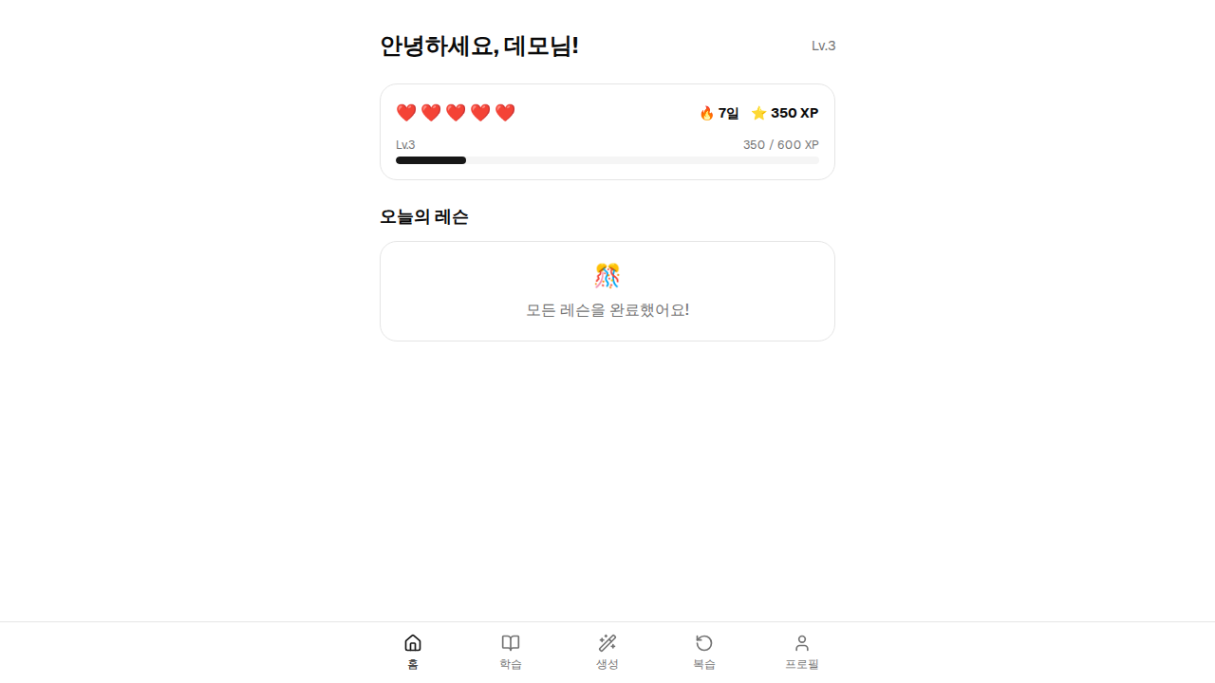
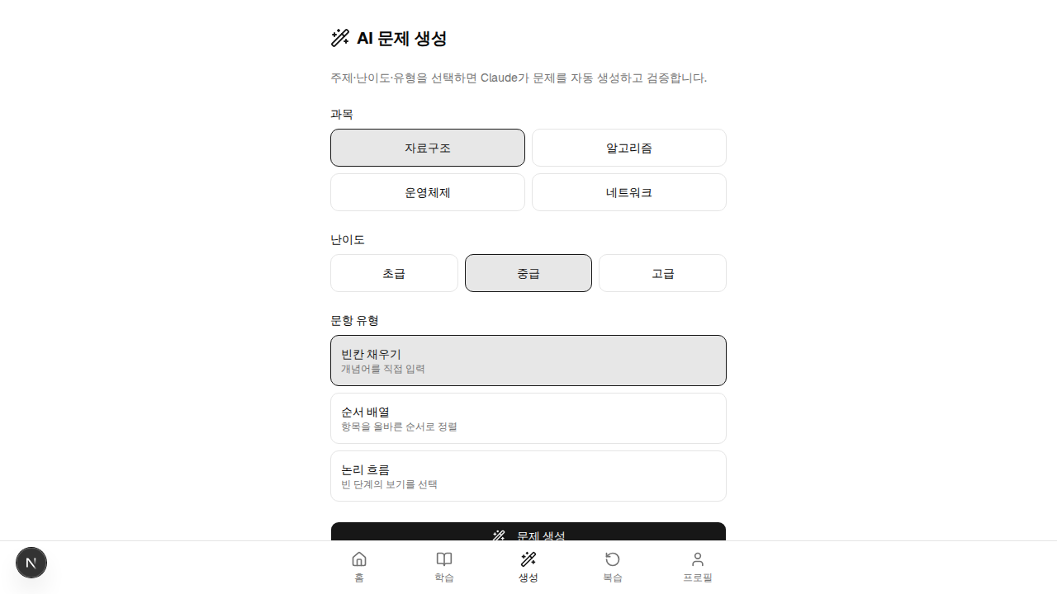
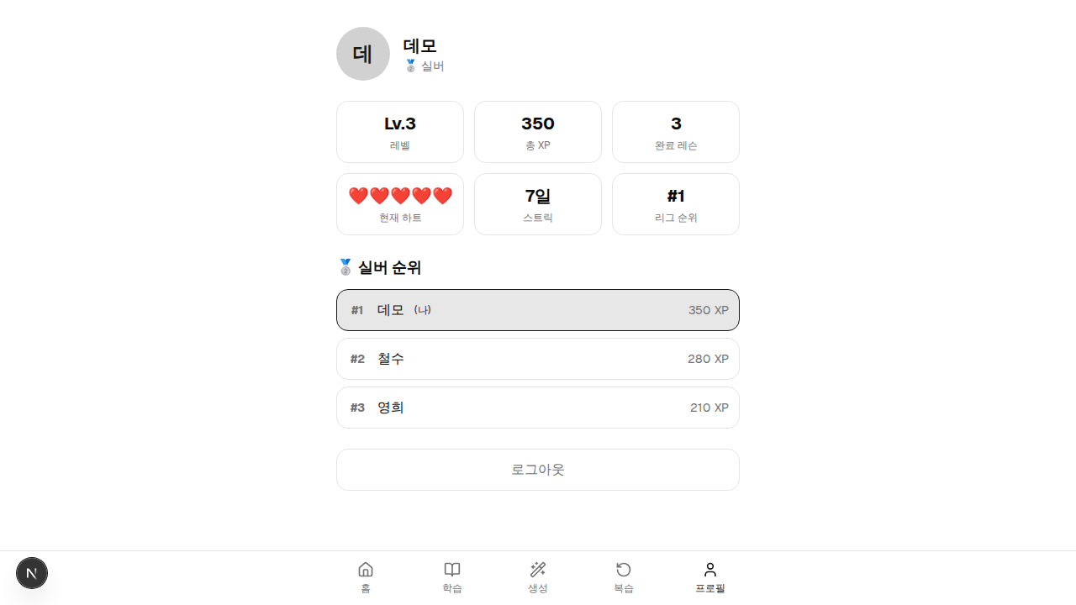
시스템 데모 — CSQuest 구현 화면
IV. 평가 결과
대시보드 (XP·하트·스트릭·오늘의 레슨)
AI 문제 생성 (주제·난이도·문항 유형 선택)
프로필·리더보드 (레벨·XP·리그 순위)
12 / 13

Slide 13
결론 및 향후 연구
V. 결론
연구 기여 요약
향후 연구 과제
▪ 검증·재생성 파이프라인
- LLM-as-a-Judge + Self-Refine 결합
- 단순 프롬프팅 대비 통과율 65% → 95% 향상
- 최대 3회 제한으로 실시간 UX 보장
▪ AI 기반 개인화 복습 큐
- 오답 기반 자동 복습 우선순위 생성
- XP·레벨·하트·스트릭·리그 게이미피케이션
▪ A/B 비교 실험 (검증 루프 적용 전후 정답 확도)
▪ 사용자 만족도 정량 평가
▪ RAG 기반 사실성 강화
▪ 코드 작성형 문항 추가
▪ 문제 콘텐츠 확대 (데이터베이스·자료구조 심화 등)
한계: ① 콘텐츠 27문항으로 CS 커리큘럼 전체 커버 미흡 ② 검증 평가는 내부 테스트(240회)에 의존 ③ 최대 9~12초 응답 지연 → 향후 Pre-generation 아키텍처 도입 필요
13 / 13

